Slide 1
YAPAY ZEKAYA GİRİŞ-BYM308
GRUP NO: 6
BÖLÜM: BİLGİSAYAR MÜHENDİSLİĞİ
GRUP ÜYELERİ
ESMA YETİŞ - 210601001
GİZEM İLAYDA KOZ - 210601008
ZEYNEP SELİME ALPA - 210601006

Slide 2
OTONOM ARAÇLAR İÇİN TRAFİK İŞARETLERİNİ ALGILAMA MODELİ
YOLOv5 Algoritması ile Model Geliştirme

Slide 3
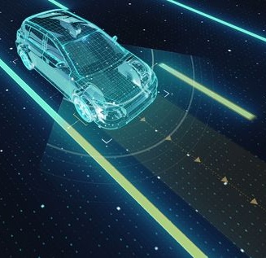
OTONOM ARAÇLAR VE TRAFİK İŞARETLERİNİN ÖNEMİ
Otonom araçlar, sensörler ve yapay zeka kullanarak çevrelerini algılayıp kendi başlarına hareket edebilen ileri teknoloji araçlardır.
Trafik işaretlerinin doğru ve hızlı algılanması, bu araçların güvenli ve verimli hareket edebilmesi için kritiktir.

Slide 4
PROBLEM TANIMI
Projemiz, otonom araçlar için YOLOv5 algoritmasıyla trafik işaretlerini algılayabilen bir model oluşturmayı amaçlamaktadır, böylece araçların güvenli sürüşüne katkıda bulunacak ve trafik kurallarına uygun şekilde hareket etmelerini sağlayacaktır.

Slide 5
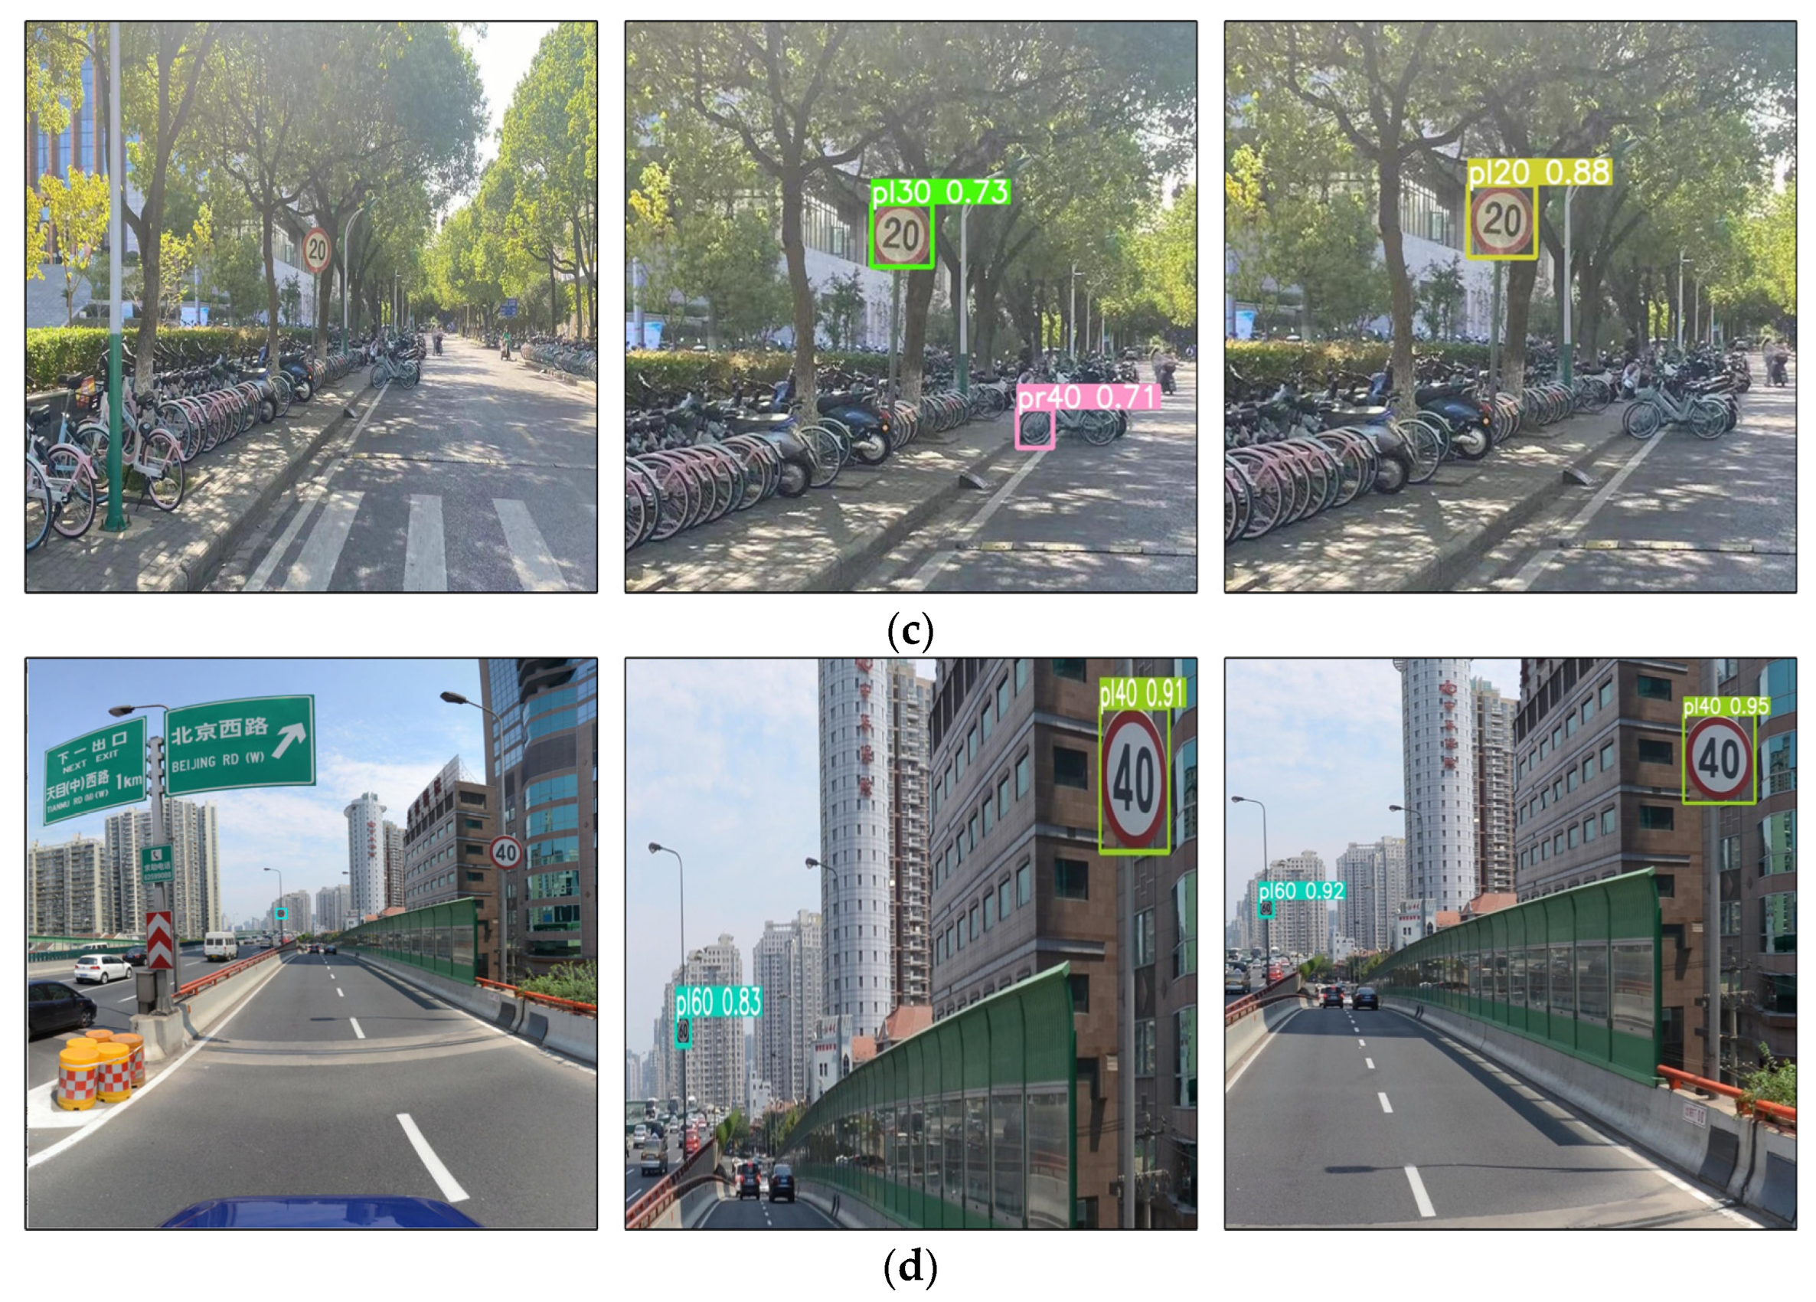
YOLOv5 ALGORİTMASI
YOLOv5 Nedir?
YOLOv5, "You Only Look Once" (Sadece Bir Kez Bak) anlamına gelir ve gerçek zamanlı nesne algılama için geliştirilmiş bir derin öğrenme modelidir.
Bu algoritma, tek bir görüntüdeki nesneleri algılamak için kullanılır ve hızlı, doğru sonuçlar sağlar.

Slide 6
YOLOv5 ALGORİTMASI
Temel Özellikler:
YOLOv5, gerçek zamanlı nesne algılama yeteneklerine sahiptir. Görüntüler üzerindeki nesneleri hızlı bir şekilde tespit edebilir ve sınıflandırabilir. Bu, canlı video akışları veya hızlı karar alma gerektiren uygulamalar için idealdir.

Slide 7
YOLOv5 ALGORİTMASI
Avantajları:
YOLOv5'in belirgin avantajları arasında hız, doğruluk ve verimlilik bulunur.
Diğer nesne algılama modellerine göre daha hızlı çalışabilir ve daha yüksek doğruluk sağlayabilir. Ayrıca, daha az kaynak kullanımıyla daha verimli çalışabilir.

Slide 8


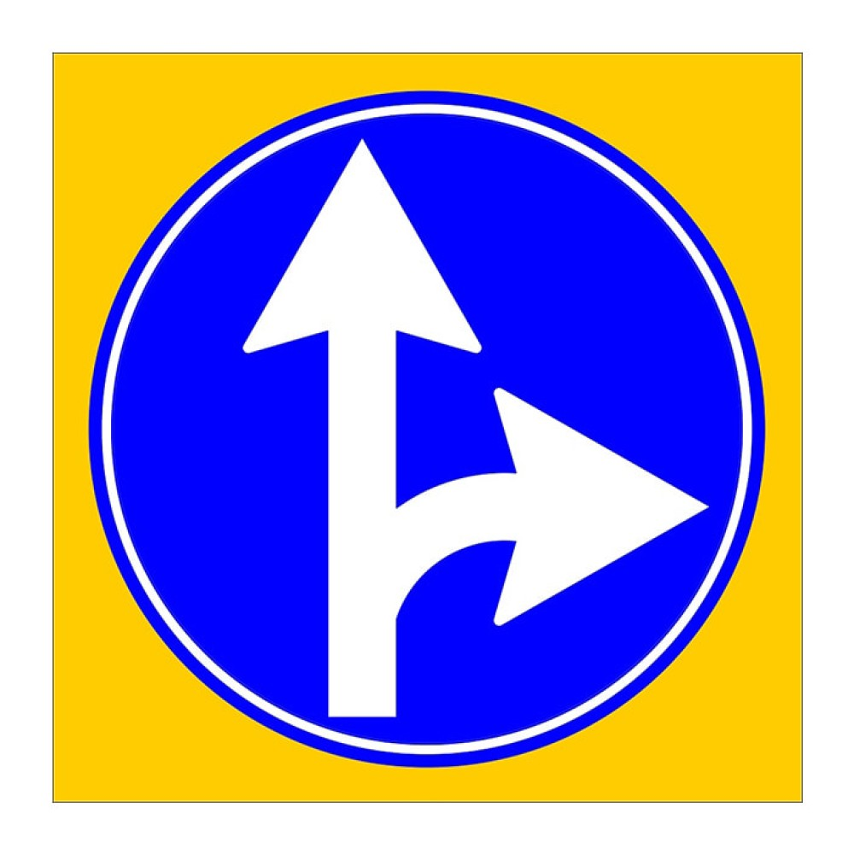
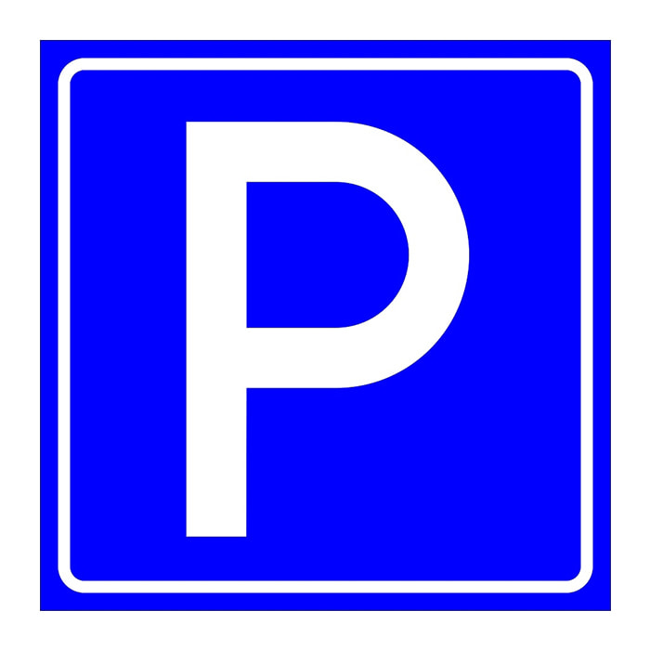
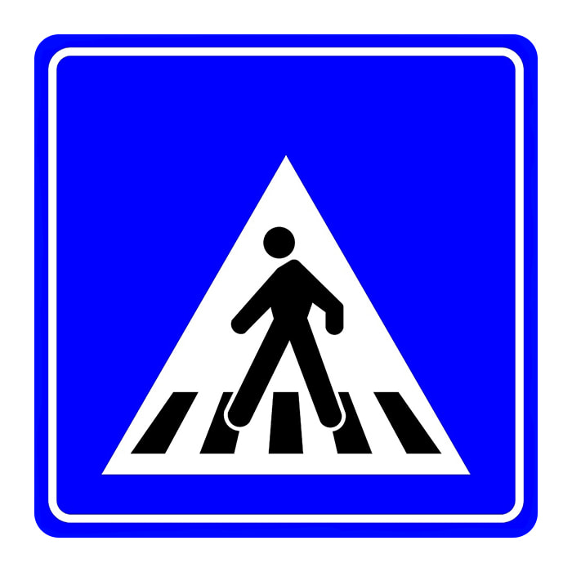
VERİ SETİ
Veri Seti Adı: YOLOv5 Modeli için Trafik İşareti Veri Seti
Etiketleme Aracı: Roboflow
KULLANILAN MODELLER
YOLOv5-eğitim için kullanılmıştır.
Toplam Sınıf Sayısı: 5

Slide 9
ETİKETLEME ARAYÜZÜ- ROBOFLOW
Trafik işaretlerini etiketlemek için Roboflow etiketleme aracı kullanılır.
Öncelikle projeye trafik işareti görüntüleri yüklenir ve etiketleme arayüzüne erişilir.
Etiketleme arayüzünde, her bir görüntüdeki trafik işaretleri görsel olarak görüntülenir ve kullanıcılar tarafından işaretlenir.
İşaretlemeyi tamamladıktan sonra, her bir işaret için gerekli olan etiket bilgileri kaydedilir ve YOLOv5 modeli için kullanıma hazır hale getirilir.
Bu süreç, trafik işaretlerinin doğru ve standart bir şekilde etiketlenmesini sağlar ve modelin eğitim veri setinin düzenli bir şekilde oluşturulmasını temin eder.

Slide 10
MODEL EĞİTİMİ
YOLOv5 modeli, otonom araçlar için trafik işaretlerini algılamak üzere eğitilmiştir. Bu süreçte, Roboflow kullanılarak trafik işaretleri dikkatli bir şekilde etiketlenmiştir. Eğitim için 5 sınıftan oluşan ve Google Haritaları'ndan alınan 500 yerel görüntüyle oluşturulan bir veri seti kullanılmıştır.
Eğitimde, YOLOv5 modeli kullanılarak, hem trafik işaretleri hem de insan ve araç gibi nesneler tespit edilmiştir. Yüksek performanslı donanımlarla gerçekleştirilen eğitim, ZED kamera ile test edilebilir, bu da modelin doğruluğunu ve hızını artırabilir. YOLOv5, bu eğitim sonucunda yüksek doğruluk ve hız ile trafik işaretlerini başarıyla algılayabilmektedir.

Slide 11
SONUÇ VE DEĞERLENDİRME
YOLOv5 modelinin trafik işaretlerini yüksek doğruluk ve hızla algılamasıyla birlikte, Google Haritalardan alınan her bir sınıf için 100 adet olacak şekilde toplamda 500 görüntüyle oluşturulan veri seti ve Roboflow'un etkili kullanımı öne çıkmaktadır. Eğitilen model best.pt ve last.pt adında iki dosya oluşturmuştur. Best dosyası modelin en iyi halini sunmaktadır bu dosya sayesinde modelimizi test edebilmekteyiz.
Sonuç olarak Literatür taraması ile elde etmiş olduğumuz bilgiler ışığında doğru algoritmayı seçerek veri setimizi de buna uygun hale getirip modelimizi başarılı bir şekilde eğitebilmiş bulunmaktayız.

Slide 12
Kullanılan Kaynaklar & Referanslar
[1] Youssouf, Njayou. "Traffic sign classification using CNN and detection using faster-RCNN and YOLOV4." Heliyon 8.12 (2022).
[2] ÇETİN, Emrah, and Fatma ORTATAŞ. "Elektrikli ve Otonom Araçlarda Makine Öğrenmesi Kullanarak Trafik Levhaları Tanıma ve Simülasyon Uygulaması." El Cezeri 8.3 (2021): 1081-1092.
[3] Megalingam, Rajesh Kannan, et al. "Indian traffic sign detection and recognition using deep learning." International Journal of Transportation Science and Technology 12.3 (2023): 683-699.
[4] Küçük, Ömer, Emrehan Yavşan, and Barış Gökçe. "Otonom Tabanlı İşaret ve Şerit Tanımak Amacı ile Bir Öğrenme Sisteminin Geliştirilmesi." International Journal of Engineering Research and Development 13.3 (2021): 19-25.
[5] https://www.mdpi.com/applsci/applsci-13-09748/article_deploy/html/images/applsci-13-09748-g008b.png
[6]https://www.researchgate.net/publication/346346964_A_Comparative_Study_of_Various_Object_Detection_Algorithms_and_Performance_Analysis
[7] HAMZA, ASSEMLALI; NAWAL, S. A. E. L. Traffic Sign Classification using Deep Learning Comparative Study. Procedia Computer Science, 2024, 233: 939-949.

Slide 13

DİNLEDİĞİNİZ İÇİN TEŞEKKÜRLER

